Slide 1

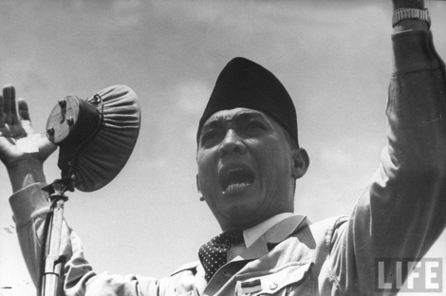
Pertemuan ke-2
PANCASILA DALAM SEJARAH BANGSA
Jaman Kerajaan hingga Kemerdekaan

Slide 2


Kita akan membahas materi ini dalam dua pertemuan.
2

Slide 3
PERIODISASI
ERA SEBELUM KEMERDEKAAN
ERA KEMERDEKAAN
ERA ORDE LAMA
ERA ORDE BARU
ERA REFORMASI

Slide 4
ERA SEBELUM KEMERDEKAAN
Jaman kerajaan
Jaman perjuangan melawan penjajah

Slide 5
SIDANG-SIDANG BPUPKI
ERA KEMERDEKAAN
PEMBENTUKAN PPKI DAN
PROKLAMASI KEMERDEKAAN
PEMBENTUKAN NEGARA RIS (Republik Indonesia Serikat)
TERBENTUKNYA NKRI 1950

Slide 6
MASA ORDE LAMA
DEMOKRASI TERPIMPIN
PEMILU I 29 September 1955
dengan Konstitusi RIS
DEKRIT PRESIDEN 5 Juli 1959

Slide 7

Minggu depan membahas Masa ORBA dan Reformasi
Pendidikan Pancasila
Pancasila
7
7

Slide 8
Untuk Tugas Minggu Ini adalah :
Bagaimana Perwujudan nilai – nilai Pancasila pada zaman kerajaan Indonesia.
Berikan Tanggapan Anda di forum diskusi LMS

Slide 9
end

